Slide 1
主要内容
无向图的关联矩阵
有向图的关联矩阵
有向图的邻接矩阵
4. 有向图的可达矩阵
5. 图的简单运算

Slide 2
无向图的关联矩阵
设无向图G＝<V,E>,V＝{v₁,v₂,···,v_{n}},
E＝{e₁,e₂,···,e_{m}},
令m_{ij}为顶点v_{i}与边e_{j}的关联次数,
则称(m_{ij})_{n×m}为G的关联矩阵,记为M(G)
0 (v_{i}与e_{j}无关),
m_{ij} =
1 (v_{i}与e_{j}关联1次),
(v_{i}与e_{j}关联2次,
即e_{j}是以v_{i}为端点的环)．

Slide 3
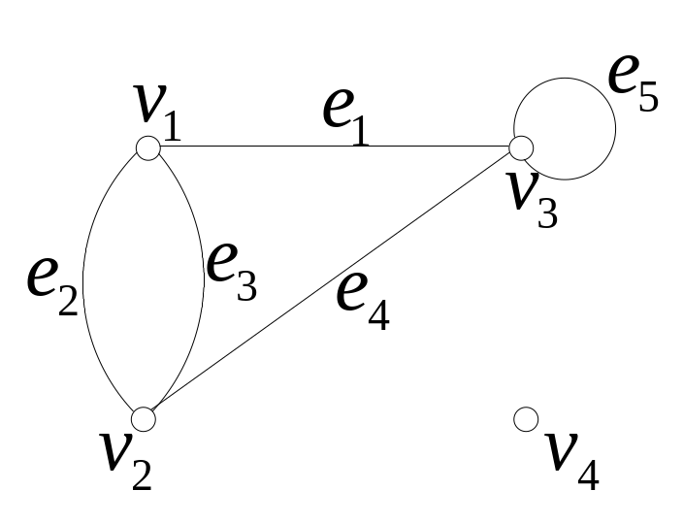
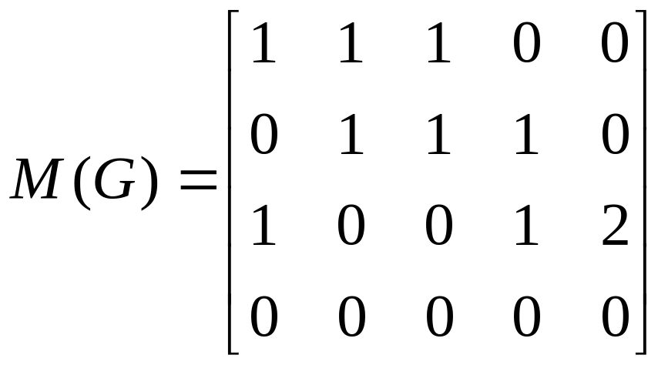
解：

Slide 4
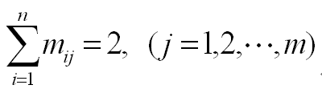

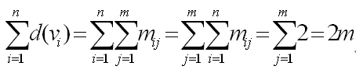

关联矩阵的性质:
1.
2.
3.
握手定理
4.
两列元素相同 当且仅当 两边为平行边
5.

Slide 5
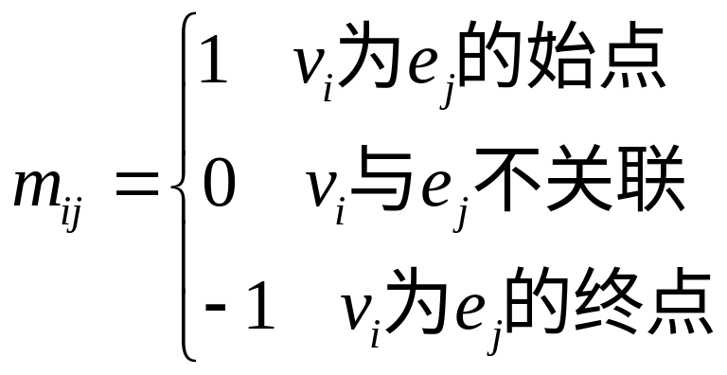
有向图的关联矩阵
要求有向图D中无环存在.
设D＝<V,E>,V＝{v₁,v₂,···,v_{n}},E＝{e₁,e₂,···e_{m}},令
则称(m_{ij})_{n×m}为D的关联矩阵，记作M(D).

Slide 6
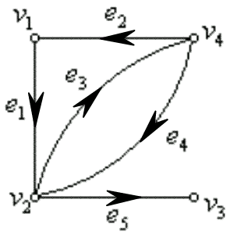
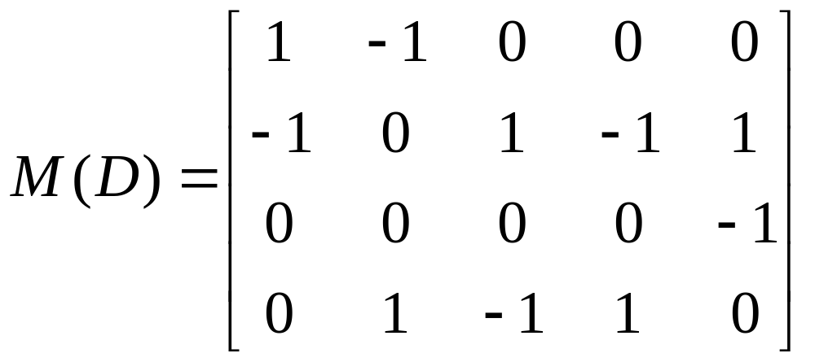
解：

Slide 7



有向图关联矩阵的性质
4. 平行边所对应的列相同

Slide 8
有向图的邻接矩阵
设有向图D＝<V,E>. V={v₁,v₂,···,v_{n}}, |E|＝m.
令a_{ij} ⁽¹⁾ 为v_{i}邻接到v_{j}的边的条数,
称(a_{ij} ⁽¹⁾ _{m×n} )为D的邻接矩阵,记作A(D).
其中,A为单词adjacent的第一个字母.

Slide 9
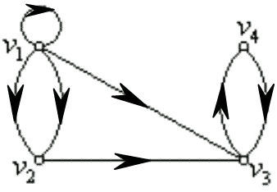
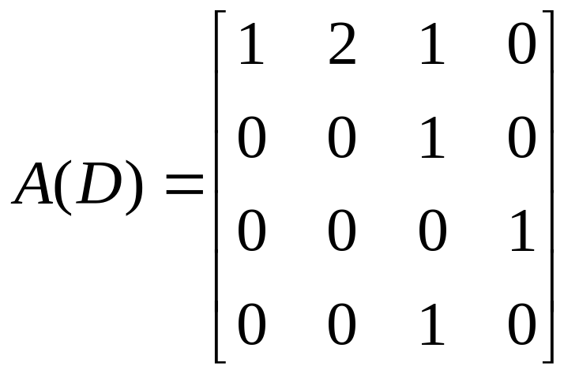

Slide 10
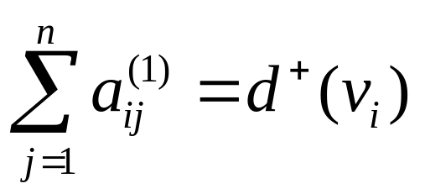
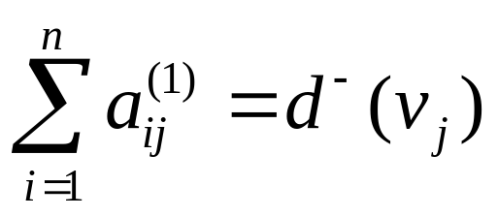
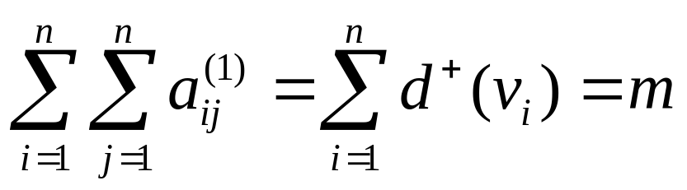
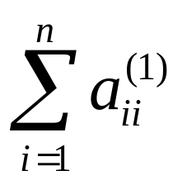

有向图邻接矩阵的性质
(1)
(2)
(3)
(4)
为
中环的个数。

Slide 11



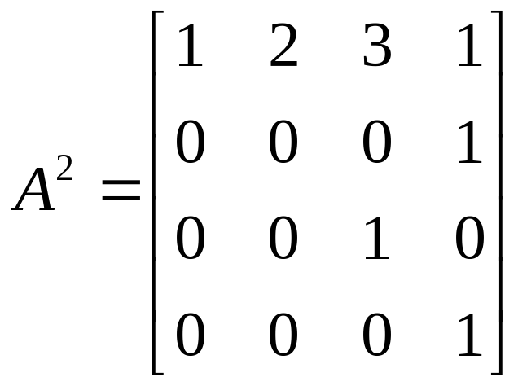
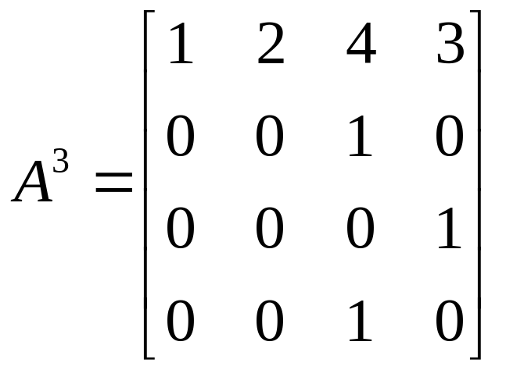
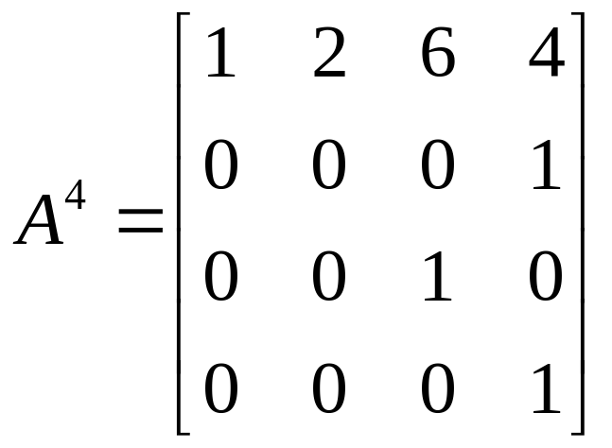
在前例的有向图
中求
，
，
解：
，
，

Slide 12


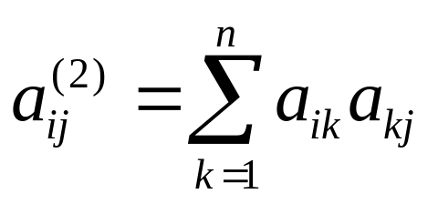
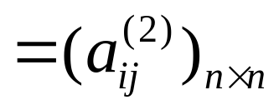
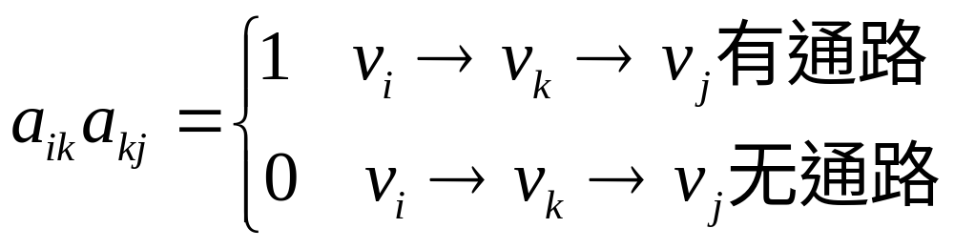
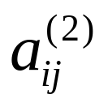


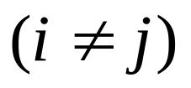
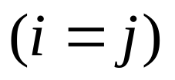
求
中长度为
的通路数和回路数。
矩阵乘法
其中
表示从
到
长度为2的通路数
或回路数
。

Slide 13
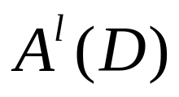


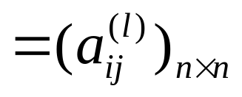
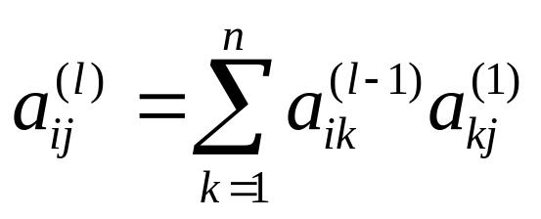
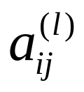
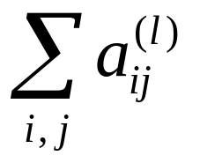
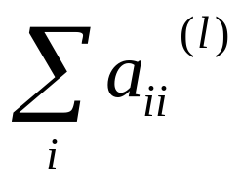
求
中长度为
的通路数和回路数。
考虑
，简记为
。
其中
表示从
到
长度为
的通路数
或回路数
。
为
中长度为
的通路总数，其中
为
中长度为
的回路总数。

Slide 14

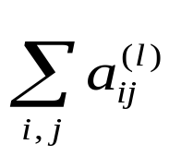
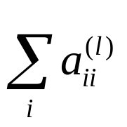
设A为有向图D的邻接矩阵,V=｛v₁,v₂…,v_{n}},则A^{l}(l≥1)中元素
为v_{i}到vj长度为l的通路数,
为D中长度为l的通路总数,其中
为D中长度为l的回路数.
若再令矩阵
B₁=A, B₂=A+A², ……, B_{r}=A+A²+…+A^{r},

Slide 15
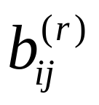
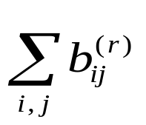
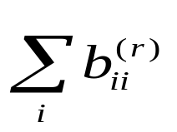
推论 设B_{r}=A+A²+…+A^{r}(r≥1),则B_{r}中元素 为D中v_{i}到vj长度小于等于r的通路数, 为D中长度小于等于r的通路总数,其中 为D中长度小于等于r的回路总数.

Slide 16
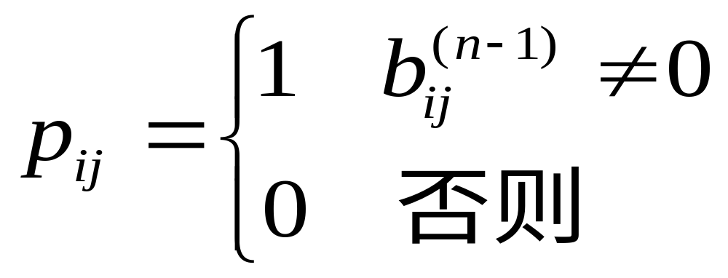
有向图的可达矩阵
设D=<V,E>为一有向图,V={v1,v2,…,vn},令
Pii =1,i=1,2,…,n.
称(Pij)_{n×n}为D的可达矩阵,记作P(D),简记P.

Slide 17
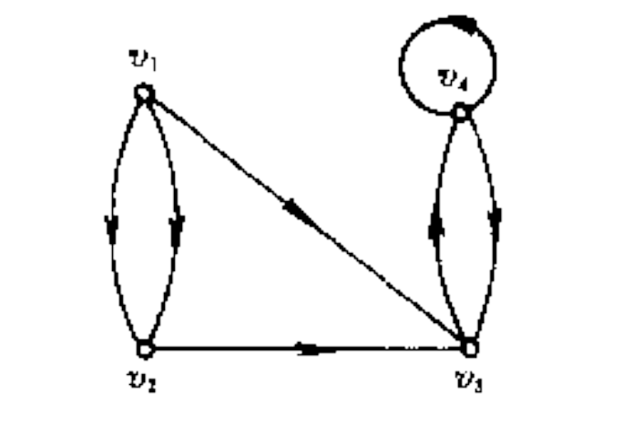
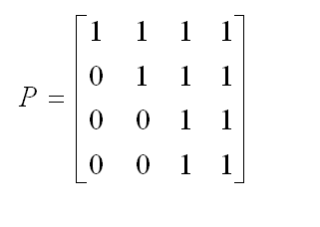

Slide 18
图的运算
图的并运算
图的交运算
图的差运算
图的环和运算

Slide 19
图的并运算
设图G₁=〈V₁,E₁〉和图 G₂=〈V₂,E₂〉 (同为有向图或无向图,并且不含孤立点)。
G₁与G₂的并: 定义为图G₃＝〈V₃,E₃〉,
其中E₃=E₁∪E₂, V₃ 为与E₃ 关联的顶点组成的集合.
记为G₃=G₁∪G₂。

Slide 20
图的交运算
设图G1=〈V1,E1〉和图 G2=〈V2,E2〉
(同为有向图或无向图)。
G1与G2的交: 定义为图G3＝〈V3,E3〉,
其中E3=E1∩E2 , V3 为与E3 关联的顶点组成的集合.
记为G3=G1∩G2。

Slide 21
图的差运算
设图G1=〈V1,E1〉和图 G2=〈V2,E2〉
(同为有向图或无向图)。
G1与G2的差: 定义为图G3＝〈V3,E3〉,
其中E3=E1-E2,V3 为与E3中边所关联的顶点,
记为G3=G1∩G2。

Slide 22
图的环和运算
设图G1=〈V1,E1〉和图 G2=〈V2,E2〉
(同为有向图或无向图)。
G1与G2的环和: 定义为图G3＝〈V3,E3〉,
其中E3=E1⊕E2,V3 为与E3中边所关联的顶点,
记为G3=G1⊕G2。

Slide 23
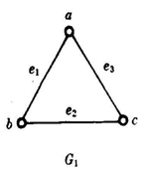
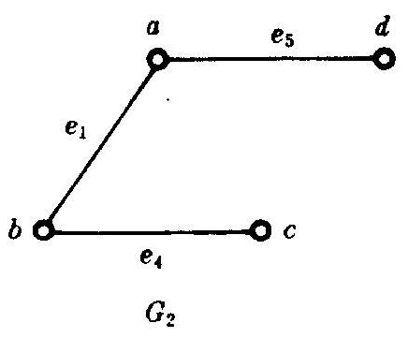
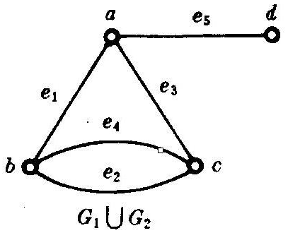
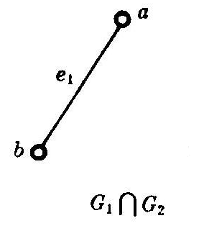
运算举例

Slide 24
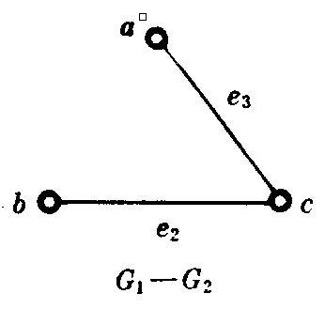
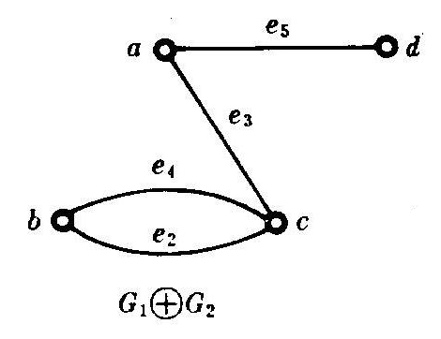
运算举例

Slide 25
课堂练习
P294 : 44(1)(2)(3), 45(1)(2).
课后作业
P294 : 45(3)(4)(5), 46,47

